Slide 1
Arena Radar
O radar de movimentos da concorrência
Notes:
Este documento explica o que é o Arena Radar, como funciona e em que ponto está. Tudo o que aparece nas capturas é de demonstração: clientes e marcas fictícios, sem dados reais.

Slide 2
Em poucas palavras
O Arena Radar segue tudo o que os concorrentes dos nossos clientes fazem e põe a equipa de conta à frente desses movimentos.
1
2
3
Ver primeiro
Perceber o padrão
Responder depressa
Saber em dias, não no relatório do mês seguinte. Tudo o que os concorrentes fazem, num só fio.
Cada marca tem um ritmo. Com o histórico, antecipa-se a próxima vaga e o que costuma vir a seguir.
Respostas combinadas de antemão com o cliente. Quando o movimento acontece, a equipa decide ativar.
Notes:
A ideia numa frase: seguir a concorrência dos clientes de forma contínua e pôr a equipa à frente dela. Estar à frente quer dizer três coisas: ver primeiro, perceber o padrão de cada marca e responder depressa, com respostas que já estão combinadas com o cliente. Princípio de base: a plataforma sugere, a equipa decide.

Slide 3
Porque precisamos dele
1
2
3
Os clientes querem antecipação
Não cabe no tempo das equipas
O diferencial mudou
Esperam que a agência antecipe os movimentos da concorrência, não que os relate no fim do mês.
Seguir a concorrência de forma contínua não cabe no dia a dia das equipas de conta. Hoje é pontual e manual.
Bibliotecas de anúncios, preços publicados e notícias estão ao alcance de todos. Conta ver a tempo e saber o que fazer.
O Radar não vende vigilância. Vende tempo: saber antes, com prova, e já com uma resposta combinada.
Notes:
Três razões. A expectativa do cliente mudou: quer antecipação. A capacidade da equipa não chega para vigiar tudo de forma contínua. E os dados de anúncios passaram a ser públicos, por isso a vantagem já não está em tê-los, está em vê-los a tempo e saber o que fazer.

Slide 4
O movimento é o centro do Radar
Tipo | Exemplo | Prova
Campanha | A Norvo lançou «Regresso às Rotinas» | Criativos, canais, oferta
Promoção | A Kaldo baixou 8 cêntimos por litro ao fim de semana | Criativos, série de preço
Preço | A Kaldo está 4 cêntimos por litro abaixo da média do mercado | Série de preço
Lançamento | A Gema lançou entregas em 1 hora | Criativos, notícia
Teste de criativos | A Duna está a testar 12 criativos com pouco alcance | Criativos de teste
Pesquisa paga | A Ondal aparece em 53% das pesquisas da Vetra (+14 p.p.) | Dados de leilão do cliente
Imprensa | A Frescal abre 6 lojas no Norte | Notícia
Um movimento é algo que um concorrente fez e que se pode provar. Exemplos com marcas fictícias da demonstração.
Notes:
O objeto central do Radar é o movimento: algo que um concorrente fez e que se pode provar. Há sete tipos. Cada um traz a sua prova: criativos, uma série de preço, dados de leilão das contas do cliente ou uma notícia. Os exemplos usam as marcas fictícias da demonstração.

Slide 5
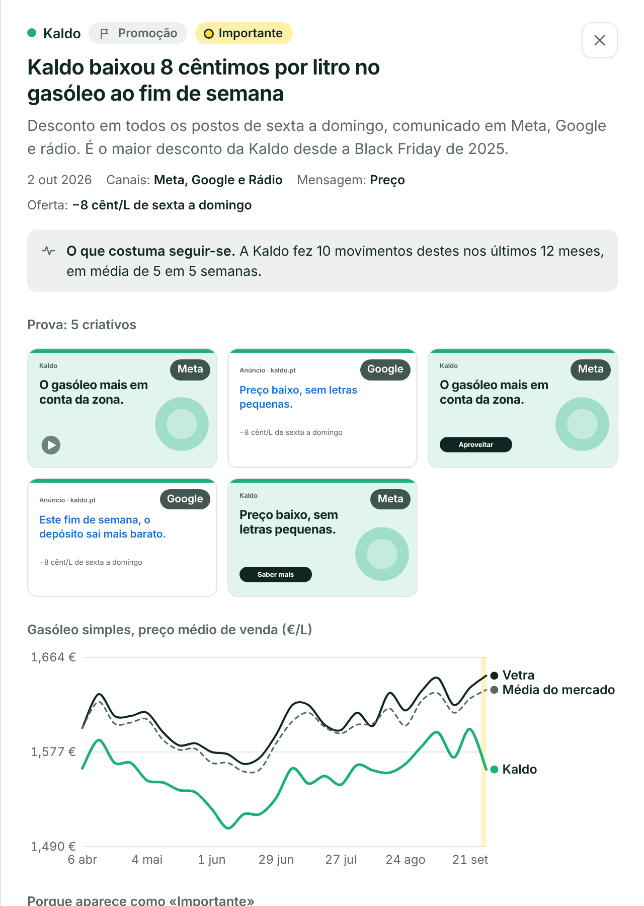
Cada movimento responde a quatro perguntas
1
Qual é a prova?
Os criativos, a série de preço ou os dados de pesquisa que mostram o movimento.
2
Porque importa?
Uma soma de pontos visível: peso, tipo, território onde o cliente compete, resposta combinada, novidade, sinal precoce.
3
O que costuma vir a seguir?
O que a mesma marca fez depois de movimentos parecidos, pelo seu histórico.
4
Temos resposta?
As respostas combinadas com o cliente que correspondem a este movimento, e o estado de cada uma.
Importante
A acompanhar
Informativo
75 pontos ou mais
50 a 74 pontos
abaixo de 50
Demonstração com clientes e marcas fictícios (D33). Sem dados reais.
Notes:
Ao abrir um movimento, o Radar responde a quatro perguntas: qual é a prova, porque importa, o que a marca costuma fazer a seguir e se já temos resposta combinada. A importância nunca é uma caixa negra: é uma soma de pontos que se vê. Daí saem três níveis: importante, a acompanhar e informativo.

Slide 6
Cinco áreas, cinco perguntas da equipa de conta
Agora
Concorrentes
Comparar
Antecipar
Respostas
O que mexeu esta semana?
Como age cada marca?
Quem pesa mais e onde?
O que vem aí?
Estamos prontos?
O movimento mais importante, o resumo da semana e o fio de movimentos com prova.
Ficha viva: ritmo, linha temporal, criativos e como comunica.
Quota de voz, investimento estimado, mensagens, preço e pesquisa paga.
As próximas 12 semanas pelo histórico, sinais precoces e o plano do cliente.
O que está combinado com o cliente para cada tipo de movimento.
Torre (agência)
Fontes de dados
Todos os clientes da agência lado a lado: o que é importante esta semana e o que vem a seguir em cada um.
De onde vem cada dado na versão ligada, com o regime (oficial, licenciada, dados do cliente) e o estado.
Notes:
A plataforma organiza-se por perguntas, não por tipo de dado. Por cliente há cinco áreas: Agora, Concorrentes, Comparar, Antecipar e Respostas. Ao nível da agência há a Torre, com todos os clientes, e a página de Fontes, que diz de onde vem cada dado.

Slide 7
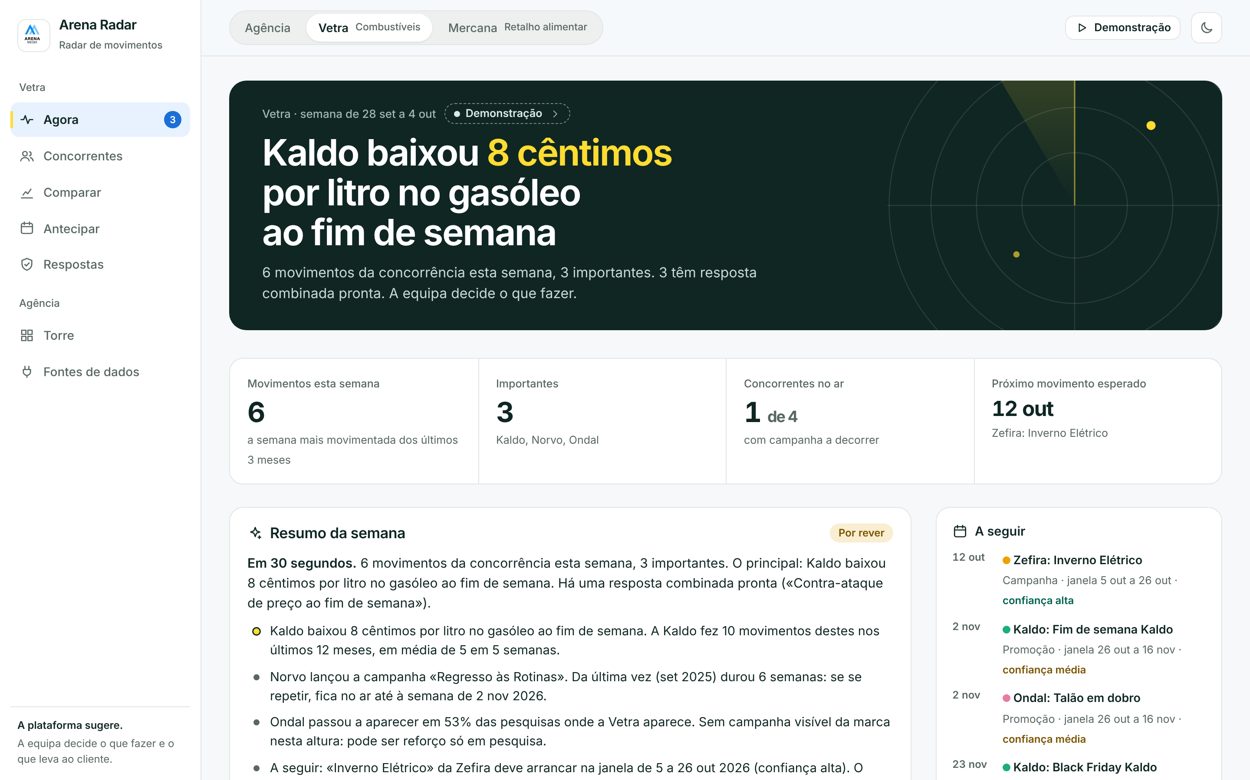
Agora: o que mexeu esta semana
1
O mais importante no topo
O primeiro ecrã diz logo o que importa e quantos movimentos têm resposta pronta.
2
Indicadores da semana
Movimentos, importantes, concorrentes no ar e o próximo movimento esperado.
3
O fio de movimentos
Filtros por tipo, marca e período; cada cartão abre a prova e o porquê.
Demonstração com clientes e marcas fictícios (D33). Sem dados reais.
Notes:
Agora é o ecrã de segunda-feira. No topo, o movimento mais importante da semana; depois os indicadores, o resumo da semana e o fio de todos os movimentos, com filtros. Ao lado: o que vem a seguir, quem aparece nas pesquisas do cliente e quem está no ar.

Slide 8
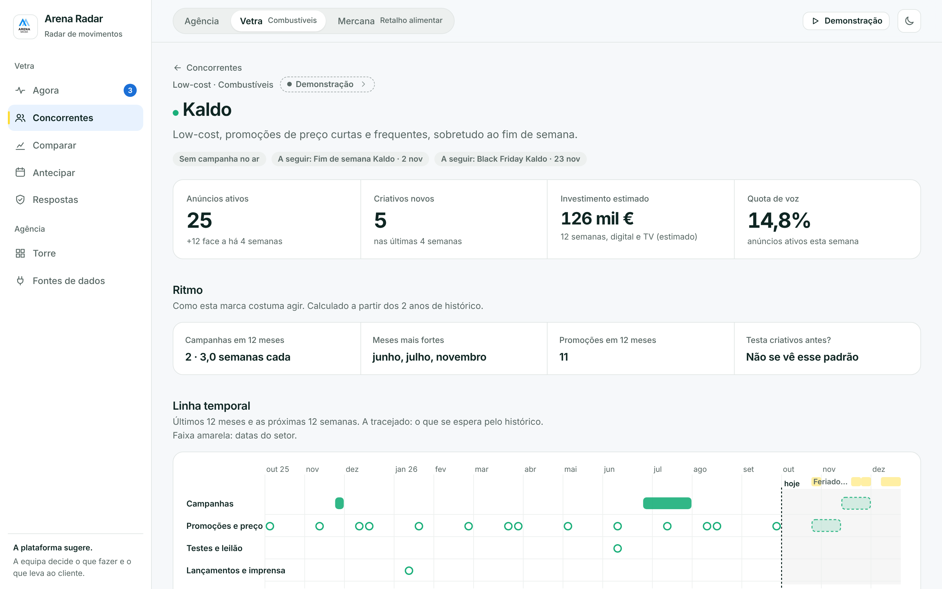
Concorrentes: a ficha viva de cada marca
1
Ritmo
Campanhas por ano, duração, meses fortes, promoções e se testa criativos antes.
2
Linha temporal
Os últimos 12 meses e as próximas 12 semanas, com o que se espera a tracejado.
3
Criativos e mensagens
Biblioteca de criativos e como a marca comunica: oferta, tom e público, ao lado do cliente.
Demonstração com clientes e marcas fictícios (D33). Sem dados reais.
Notes:
Cada concorrente tem uma ficha viva: o estado atual, o ritmo calculado a partir de dois anos de histórico, a linha temporal com o que já fez e o que se espera, a biblioteca de criativos e uma leitura de como comunica, comparada com o cliente. A classificação dos criativos é automática e marcada como estimada.

Slide 9
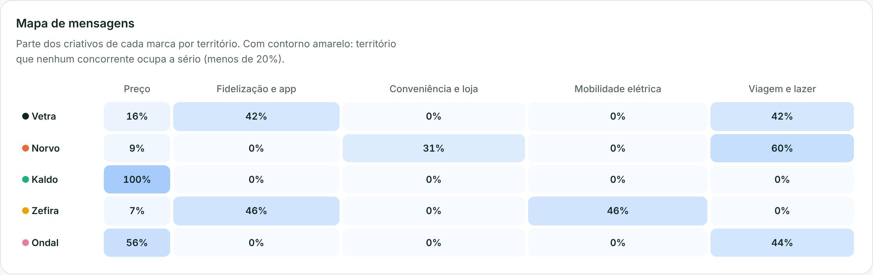
Comparar: quem pesa mais e onde
Espaço livre
O mapa de mensagens mostra os territórios que nenhum concorrente ocupa a sério. É onde o cliente se pode diferenciar.
Demonstração com clientes e marcas fictícios (D33). Sem dados reais.
Quota de voz
Investimento
Pesquisa paga
Preço
Parte dos anúncios ativos de cada marca, semana a semana.
Estimado, em ordem de grandeza, com o método à vista.
Quem aparece nas mesmas pesquisas que o cliente.
Preço por marca e média do mercado, ou índice do cabaz.
Notes:
Comparar põe todas as marcas lado a lado: quota de voz, investimento estimado (sempre etiquetado como estimado, com o método), presença nas pesquisas do cliente e preço. O mapa de mensagens mostra a parte dos criativos de cada marca por território e destaca o espaço livre, onde nenhum concorrente está a sério.

Slide 10
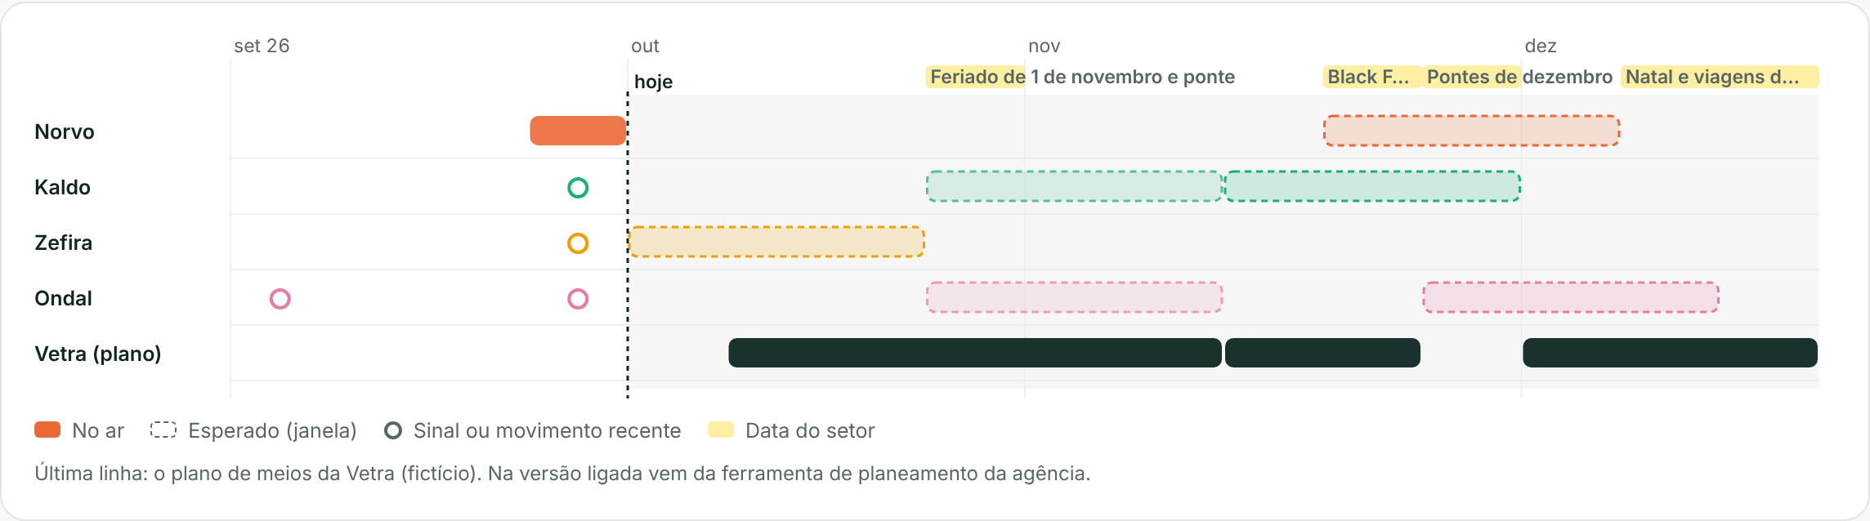
Antecipar: o que vem aí nas próximas 12 semanas
Demonstração com clientes e marcas fictícios (D33). Sem dados reais. Tracejado: o esperado pelo histórico. Última linha: o plano da Vetra.
Séries que se repetem
Ritmo de promoções
Sinais precoces
A mesma campanha na mesma altura do ano. Janela pela variação entre anos; confiança pela regularidade.
A próxima promoção pela última e pelo intervalo habitual da marca.
Testes de criativos com pouco alcance que, no histórico, antecederam campanhas.
Notes:
Antecipar mostra as próximas 12 semanas. As previsões vêm de três padrões visíveis no histórico: campanhas que se repetem na mesma altura do ano, o ritmo das promoções e testes de criativos que costumam anteceder campanhas. Cada previsão mostra a janela, a confiança e o método. É antecipação acionável, não adivinhação.

Slide 11
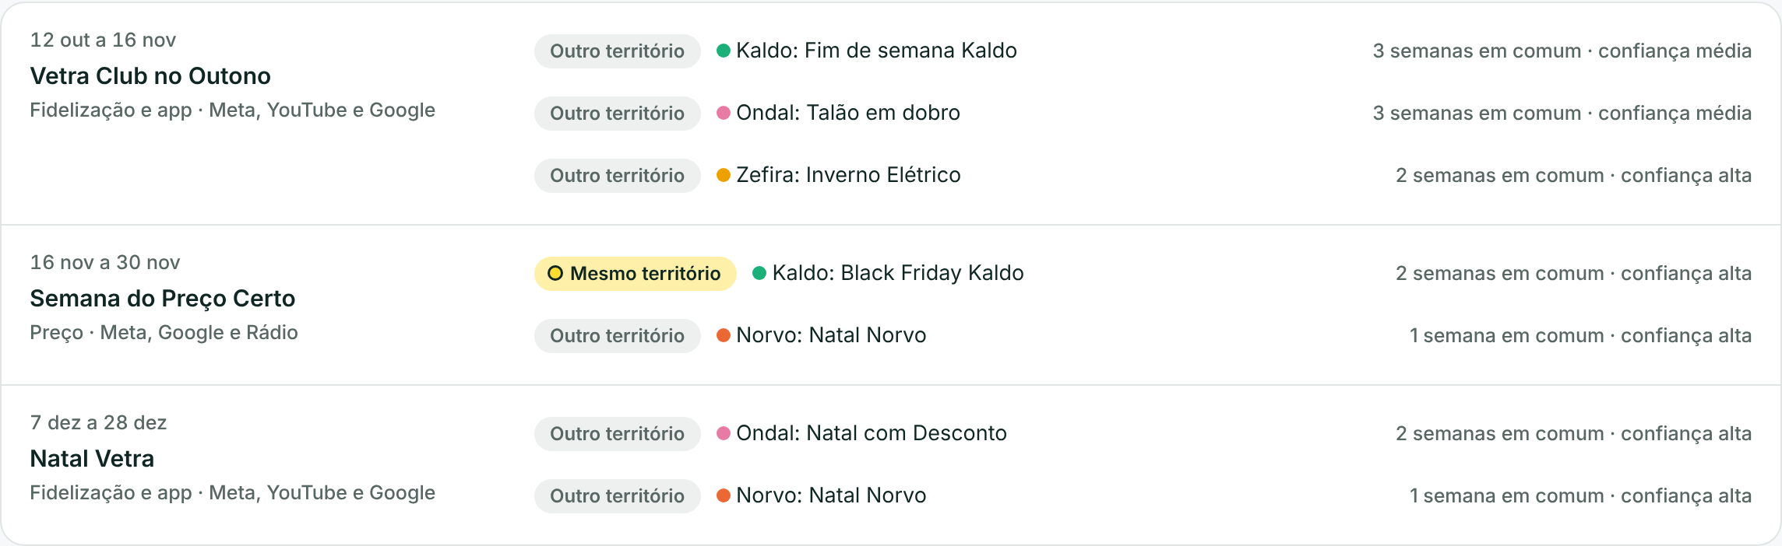
O nosso plano contra a concorrência
Demonstração com clientes e marcas fictícios (D33). Sem dados reais.
Choque
A equipa decide
Uma campanha do plano do cliente coincide com um movimento esperado de um concorrente, no mesmo território e com confiança alta ou média.
Antecipar, mudar a mensagem ou manter. O choque entra nas decisões do resumo da semana.
Notes:
O plano de meios do cliente entra em Antecipar. Para cada campanha planeada, o Radar mostra o que se espera da concorrência nas mesmas semanas. Quando é no mesmo território e com confiança alta ou média, é um choque. No exemplo, a campanha de preço da Vetra cai na semana em que a Kaldo costuma fazer Black Friday. Na versão ligada, o plano vem da ferramenta de planeamento da agência e nunca sai do ambiente da agência.

Slide 12
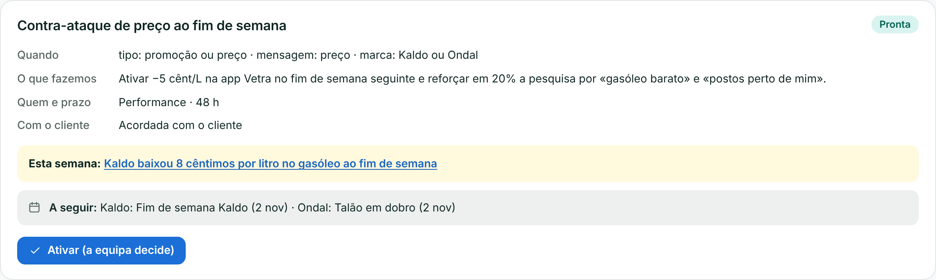
Respostas: combinadas antes, ativadas pela equipa
1
Combinar
2
Acontece
3
Decidir
4
Executar
Com o cliente: quando, o quê, quem e com que prazo.
O Radar liga o movimento à resposta que lhe corresponde.
A equipa decide ativar. Nada é automático.
Performance, Brand ou Account, no prazo combinado.
Também mostra as lacunas: movimentos importantes sem resposta combinada.
Demonstração com clientes e marcas fictícios (D33). Sem dados reais.
Notes:
As respostas são o que torna o Radar acionável. Combina-se com o cliente, de antemão, o que fazer em cada tipo de movimento. Quando o movimento acontece, o Radar mostra a resposta que lhe corresponde e o estado dela. Ativar é sempre decisão da equipa. A página também mostra as lacunas: movimentos importantes para os quais ainda não há resposta.

Slide 13
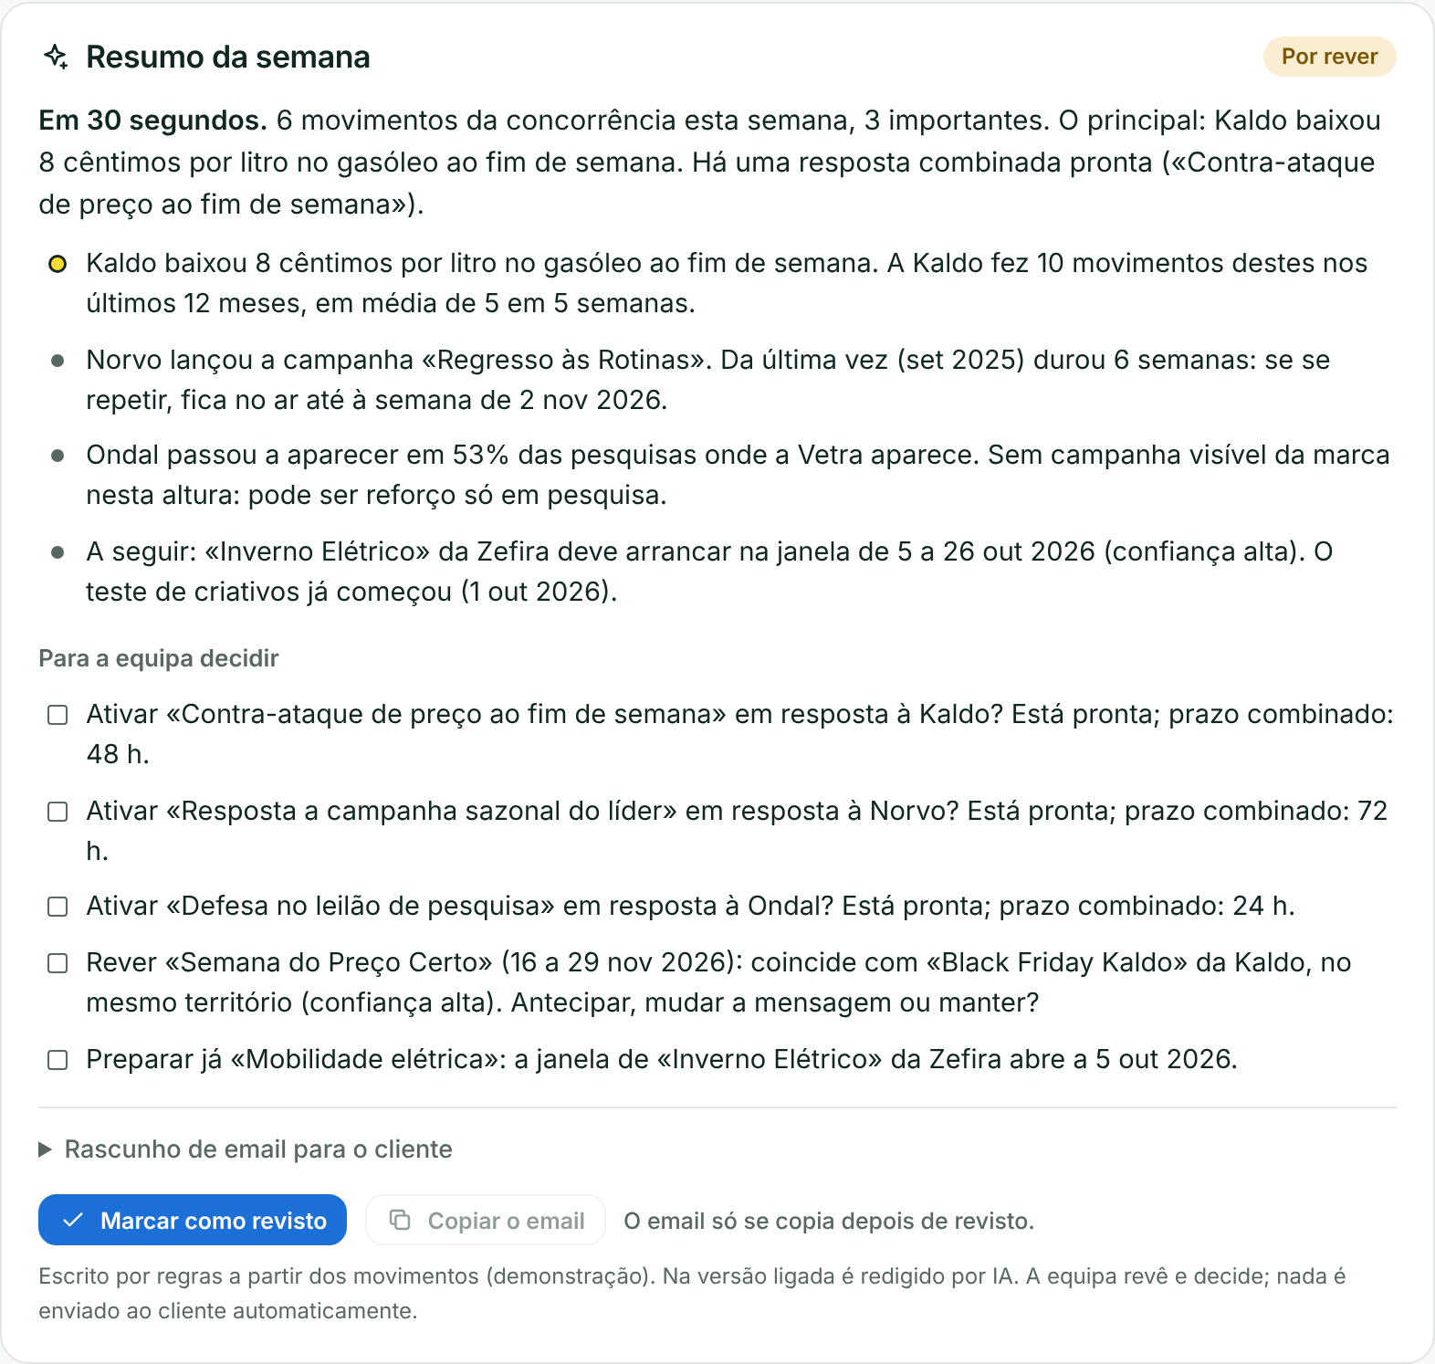
Resumo da semana e IA, sempre com revisão
1
O que traz
Em 30 segundos, os pontos da semana, as decisões que cabem à equipa e um rascunho de email para o cliente.
2
Sempre por rever
O texto fica «por rever» até alguém da equipa o rever. O email só se copia depois disso e sai assinado pela Arena.
3
O que segue para a IA
Só dados públicos sobre concorrentes e os nomes das respostas. Nunca dados internos do cliente.
4
Hoje
Na demonstração é feito por regras. O uso de IA real depende de IT e Compliance (Q13).
Demonstração com clientes e marcas fictícios (D33). Sem dados reais.
Notes:
O resumo de segunda-feira vem escrito: o essencial em 30 segundos, os pontos da semana, as decisões para a equipa e um rascunho de email para o cliente. Pode ser redigido por IA, mas fica sempre por rever, e o email só se copia depois de revisto. A IA também classifica os criativos (oferta, tom, público). Ao modelo só seguem dados públicos. Na demonstração tudo isto é feito por regras; a IA real depende da aprovação de IT e Compliance.

Slide 14
De onde vêm os dados na versão ligada
Fonte | O que dá | Regime
Meta Ad Library (API) | Anúncios ativos e históricos na UE, com texto, imagem e datas | Pública oficial
Google Ads Transparency Center | Anúncios de pesquisa, YouTube e Display por anunciante e país | Pública oficial
TikTok Commercial Content Library | Anúncios pagos no TikTok na UE | Pública oficial
LinkedIn Ad Library | Anúncios no LinkedIn por anunciante | Pública oficial
Auction Insights (Google Ads do cliente) | Quem aparece nas mesmas pesquisas que o cliente | Dados do cliente
Marktest | Investimento em TV, rádio, imprensa e exterior | Licenciada
DGEG | Preços dos combustíveis por posto e por dia | Pública oficial
Monitorização de páginas | Preços, promoções e folhetos digitais dos concorrentes | A validar
Notícias e Google Trends | Imprensa de setor e interesse de pesquisa | Pública oficial
Todas por ligar. Na demonstração, os dados são simulados. Em produção só entram fontes oficiais ou licenciadas, depois de IT e Compliance.
Notes:
Na versão ligada, os dados vêm sobretudo de fontes públicas oficiais: as bibliotecas de anúncios da Meta, Google, TikTok e LinkedIn, preços publicados e notícias. Os dados de pesquisa paga vêm das contas do próprio cliente, com autorização. O investimento em meios tradicionais vem de uma fonte licenciada. Nenhuma está ligada ainda; os termos de uso estão a validar com Compliance.

Slide 15
Regras que não mudam
A plataforma sugere, a equipa decide
Nada chega ao cliente sozinho
Cada dado tem origem
O Radar dá informação e pistas. Ativar respostas e o que se leva ao cliente é sempre decisão da equipa.
O que sai para o cliente é decidido pela equipa e assinado pela Arena, sem autoria individual.
Real, estimado ou demonstração, com selo em cada página e o método dos estimados à vista.
Os dados do cliente ficam na agência
Só marcas fictícias na demonstração
Tudo documentado
Plano de meios e dados de pesquisa paga nunca vão para repositórios nem para modelos de IA.
Nenhum cliente ou concorrente real aparece com dados inventados.
Decisões, fontes, riscos e perguntas em aberto no dossier, para a direção, o IT e o Compliance.
Notes:
Seis regras de base. A plataforma sugere e a equipa decide. Nada chega ao cliente sem decisão da equipa. Cada dado diz a sua origem. Os dados do cliente nunca saem do ambiente da agência. Na demonstração só se usam marcas fictícias. E tudo o que é técnico ou de dados está documentado no dossier, porque o grupo tem regras exigentes de governação.

Slide 16
Onde estamos e o que vem a seguir
Feito
Conceito e protótipo de demonstração
2 semanas
Teste com dados reais
Em curso
Movimentos, previsões e choques: métodos prontos, por provar com dados reais
1 vertical, cerca de 6 marcas, só fontes públicas. Que parte dos movimentos vemos, com que atraso e qualidade.
Em curso
Resumo e classificação por IA: por regras na demonstração
6 semanas
Piloto
Uma equipa de conta: 3 semanas em modo sombra, 3 em uso, com respostas combinadas com o cliente.
Por fazer
Recolha de dados reais e dados do cliente
se o piloto provar valor
Por fazer
Partilha entre a equipa e stack de produção, com o IT
Versão ligada
Recolha automática, partilha entre a equipa e stack decidido com o IT.
Notes:
Estado: o conceito e o protótipo estão feitos. Os métodos de deteção, importância, previsões e choques funcionam com dados simulados e falta prová-los com dados reais. O próximo passo proposto é um teste de duas semanas com fontes públicas; se correr bem, um piloto de seis semanas com uma equipa de conta; e só depois a versão ligada.

Slide 17
Ver primeiro. Perceber o padrão. Responder depressa.
1
Ver a demonstração
No protótipo, o botão «Demonstração» faz o percurso em 7 passos: o que mexeu, a prova, o resumo, o que vem aí, o choque com o plano, as respostas e a Torre.
2
Ler mais
Especificação em docs/11-v4-radar-de-movimentos.md. Decisões, fontes, riscos e perguntas em aberto no dossier (docs/dossier/).
3
Falar connosco
David, Senior Account/Media Manager, Arena Media Portugal.
Notes:
Para ver o Radar a funcionar, o protótipo tem um percurso guiado de sete passos. A especificação completa e o dossier de governação estão no repositório do projeto.

